Slide 1
Krapinski neandertalac

Slide 3
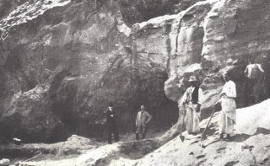
nalazište na Hušnjakovu brdu početkom 20. st.

Slide 4
SLIKE MUZEJA

Slide 5
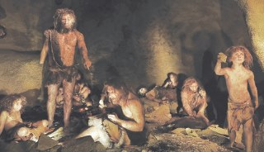
Krapinski neandertalci okupljaju se oko ognjišta

Slide 6
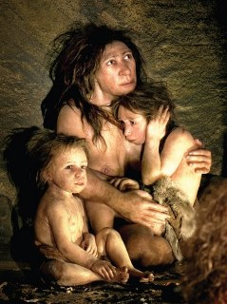
Djevojčicu boli uho. Pomoći će ljekovite trave i zagrljaj.

Slide 7
Dječak i njegov odraz: Gle, to sam ja!

Slide 8
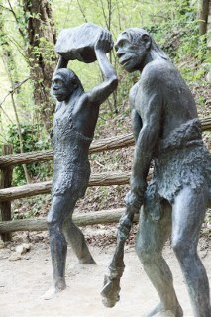
kipovi neandertalaca u parku Hušnjakovo

Slide 9
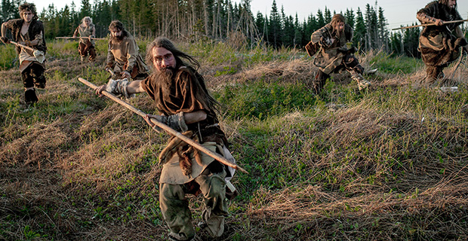
ŠTO SU RADILI MUŠKARCI

Slide 10
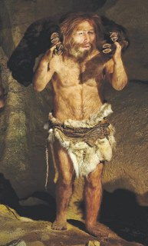
Za uspješan lov treba biti okretani brz.

Slide 11
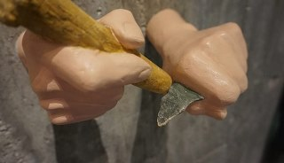
Obrada kamena, Muzej krapinskih neandertalaca.

Slide 12
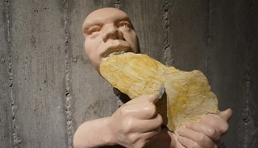
Korištenje zubi kao treće ruke, Muzej krapinskih neandertalaca.

Slide 13
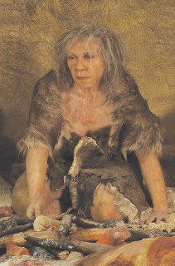
Najstarija sam žena u našoj velikoj obitelji.

Slide 14
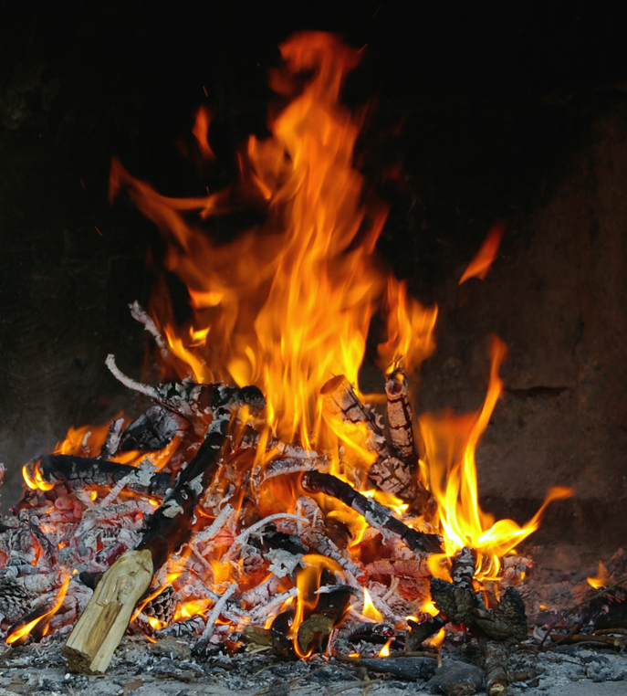
KAKO SU PALILI VATRU

Slide 15
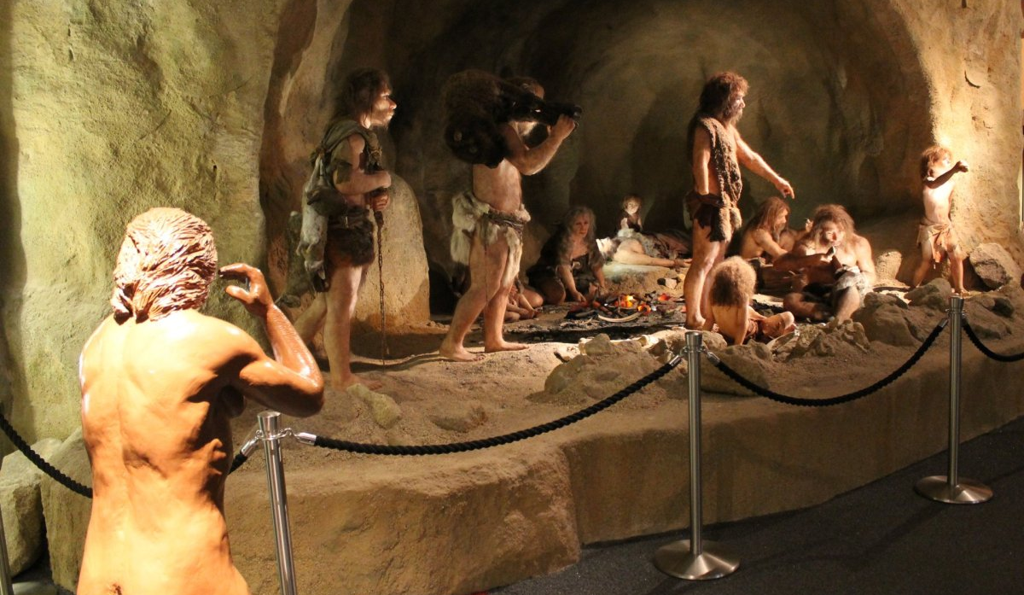
ŠTO SU RADILE ŽENE

Slide 16
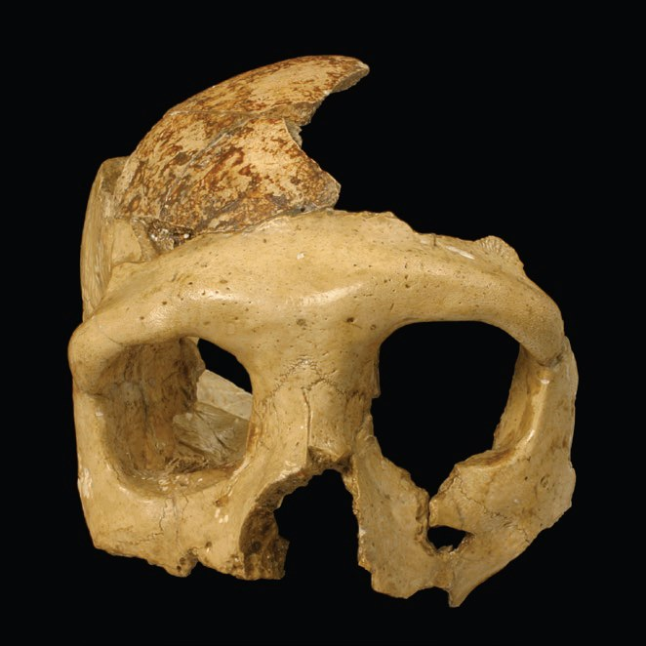
Najpoznatija lubanja Krapina 3 ili lubanja C, pripada ženskoj osobi staroj oko 20 godina.

Slide 17
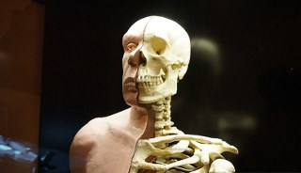
Rekonstrukcija glave krapinskog neandertalca, Muzej krapinskih neandertalaca.

